Slide 1
Bem-vindos ao HackaTruck MakerSpace!
O curso, o caminhão e tudo mais

Slide 2
REST - Consumindo APIS externas.
Vamos localizar API’s públicas de preferencia sem autenticação pra esse primeiro contato com API’s.

Slide 3
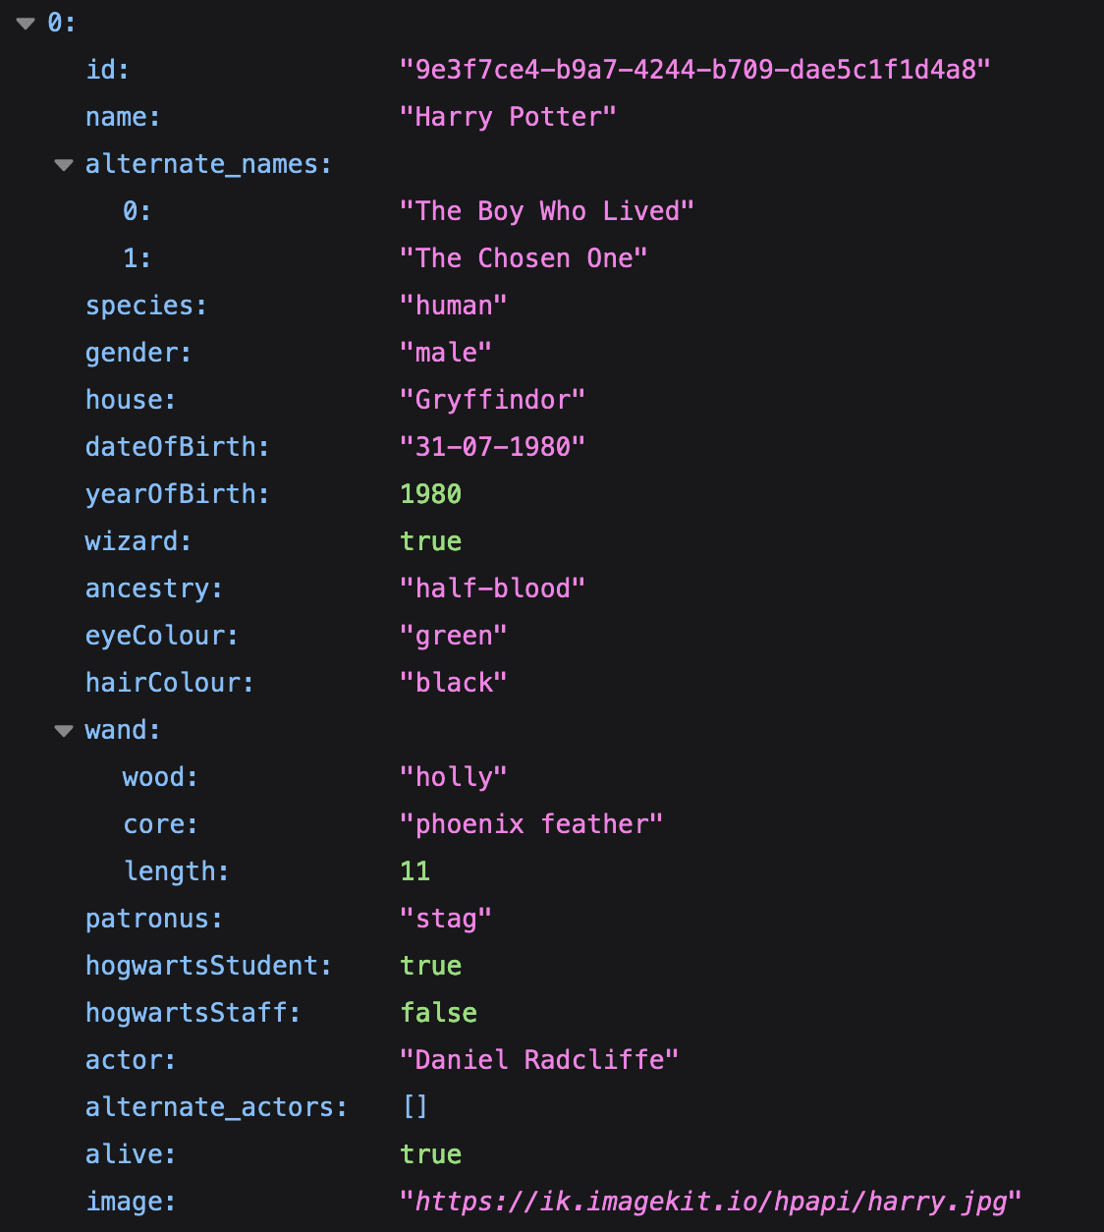
Conceitos
Conceitos:
Autenticação
JSON
Endpoint
Objetos

Slide 4
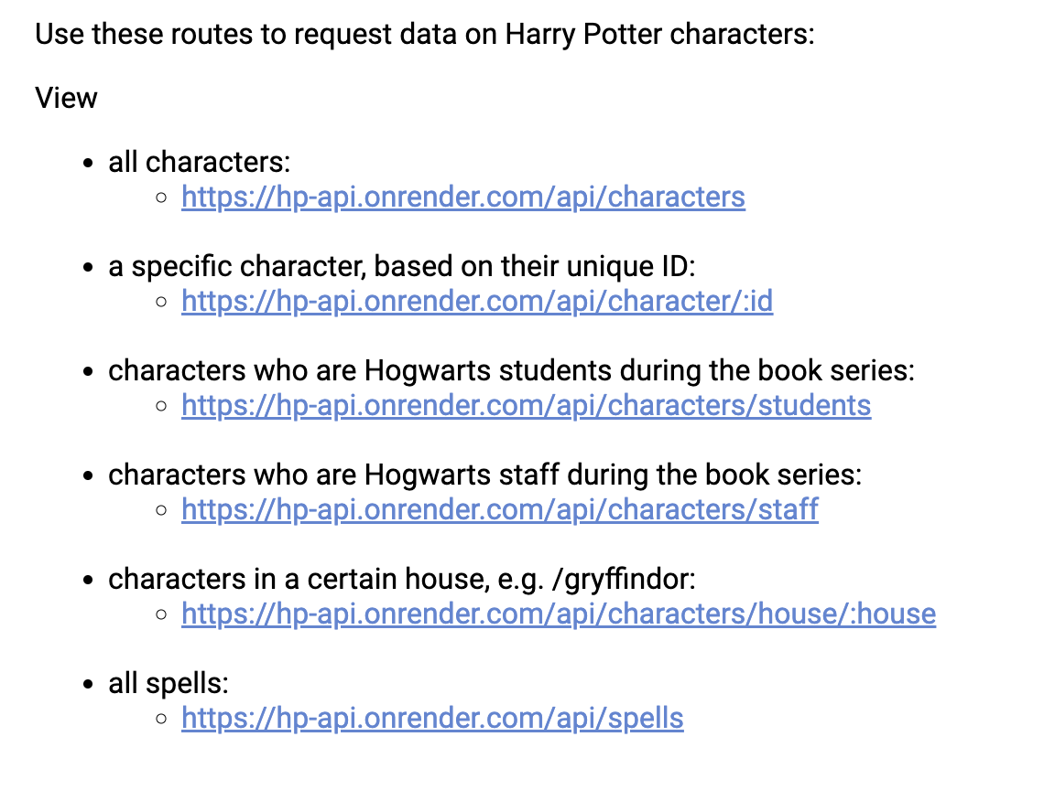
API Utilizada no Exemplo - HP-API
https://hp-api.onrender.com/api/characters/house/gryffindor

Slide 5
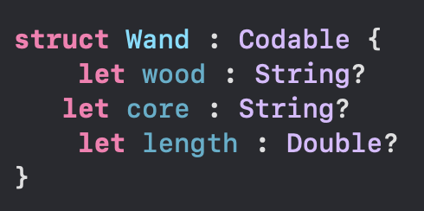
E no Swift?
Conceitos:
Codable
Optional
Objetos
Observable Object
Published
State Object

Slide 6
Swift - MVVM

Slide 7
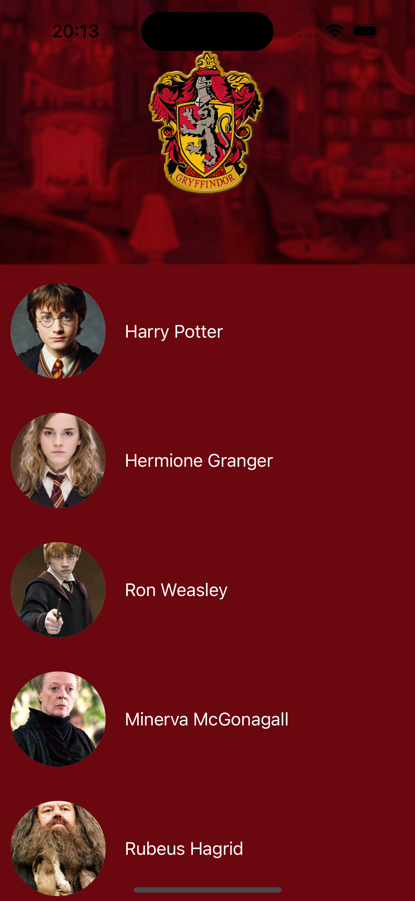
Desafio
Mapear uma API pública e exibir os dados em um App Swift
Link para busca: https://github.com/public-apis/public-apis
Ou qualquer outra que você conheça.

Slide 8




/hackatruck
@hackatruck_makerspace
HACKATRUCK MAKERSPACE
www.hackatruck.com.br

Slide 9


